Slide 1
文科论文写作：入门技巧与进阶之道
谢廷玉（2024 11 29）

Slide 2
破题：什么是论文
1. 选题问题和原创性问题
（1）不会写，没思路，有时有想法但不会表达
（2）感觉在写废话，或者大家都知道的一些道理，怎样写出独特的思考，且让其他人能看懂
（3）如何避免自己的文章空洞而无内容
2. 写作习惯问题
（1）面对很长字数的作业，下意识想拖延怎么办？
（2）写到一半，想到某个论点，但是不记得在哪读到了，找了很久找不到，很浪费时间
3. 表达问题
（1）遣詞造句，特別是銜接，還有不怎麼會寫摘要與結語
（2）往往感覺無從下手，思路和結構不清晰

Slide 3
破题：什么是论文
以一定的规范形式“论证”某个观点，并以此观点回答某个问题
论文需要“论证”某个东西，因而需要有明确的观点和问题意识，在这个意义上，论文不同于“感想”
论文的“论证”是说理性和逻辑性的，因而不同于大家高中常写的议论文，在后者中修辞性的策略和语言是被允许的

Slide 4
目录/CONTENTS
01
02
03
何种论文
是“好论文”
如何形成
“问题意识”
如何应对
常见疑难

Slide 5
何种论文是“好论文”
01

Slide 6
原则性错误：学术伦理问题
第一，老师／助教们都有肉眼鉴抄能力，且目前各种查重系统已经完备，因此，切忌有意抄袭，抄袭必被抓。
第二，并非有意，但不合规范的引用也很可能被算作抄袭（在国外大学尤其明显），因而务必在写作前对引用规范有充分理解。
如何充分把握引用规范，避免踩雷
查看一些“条例”性质的文献，如：https://www.ox.ac.uk/students/academic/guidance/skills/plagiarism（牛津大学对剽窃的规定，详细列举了各种形式）；http://lib.tsinghua.edu.cn/PDF/7-gaodengxuexiaokexuejishuxueshuguifanzhinan.pdf（清华采用的规范指南）
遇事不决可以询问老师和助教，他们有义务对自己课上的剽窃行为进行预先的告知和界定
仲伟民：论文写作中的学术伦理问题

Slide 7
初学者易犯错误（形式规范层面）
注：何为完备的文章结构，文章中每个部分的作用何在，我们将在后续的对谈中详述
表达形式：口语或修辞化的表达——精准凝练的表达
写作规范：没有脚注／脚注格式不统一／要素缺失——整齐划一的脚注
文章结构：结构残缺（如缺少引言／结语）——结构完备的文本
排版审美：美观且不繁复的排版——影响视觉体验的排版
如何改善排版
建议参照一些会议／期刊／学位论文的排版，这类排版一般中规中矩，至少不会很丑，可以在其基础上做适当改造
综合考虑页边距、行间距、段间距、字体与字号等
改善脚注也可以从遵照期刊开始
注：形成精准的表达，可向老师询问本领域文字较好的学者，阅读其著作，如陈来老师的著作即值得一读

Slide 8
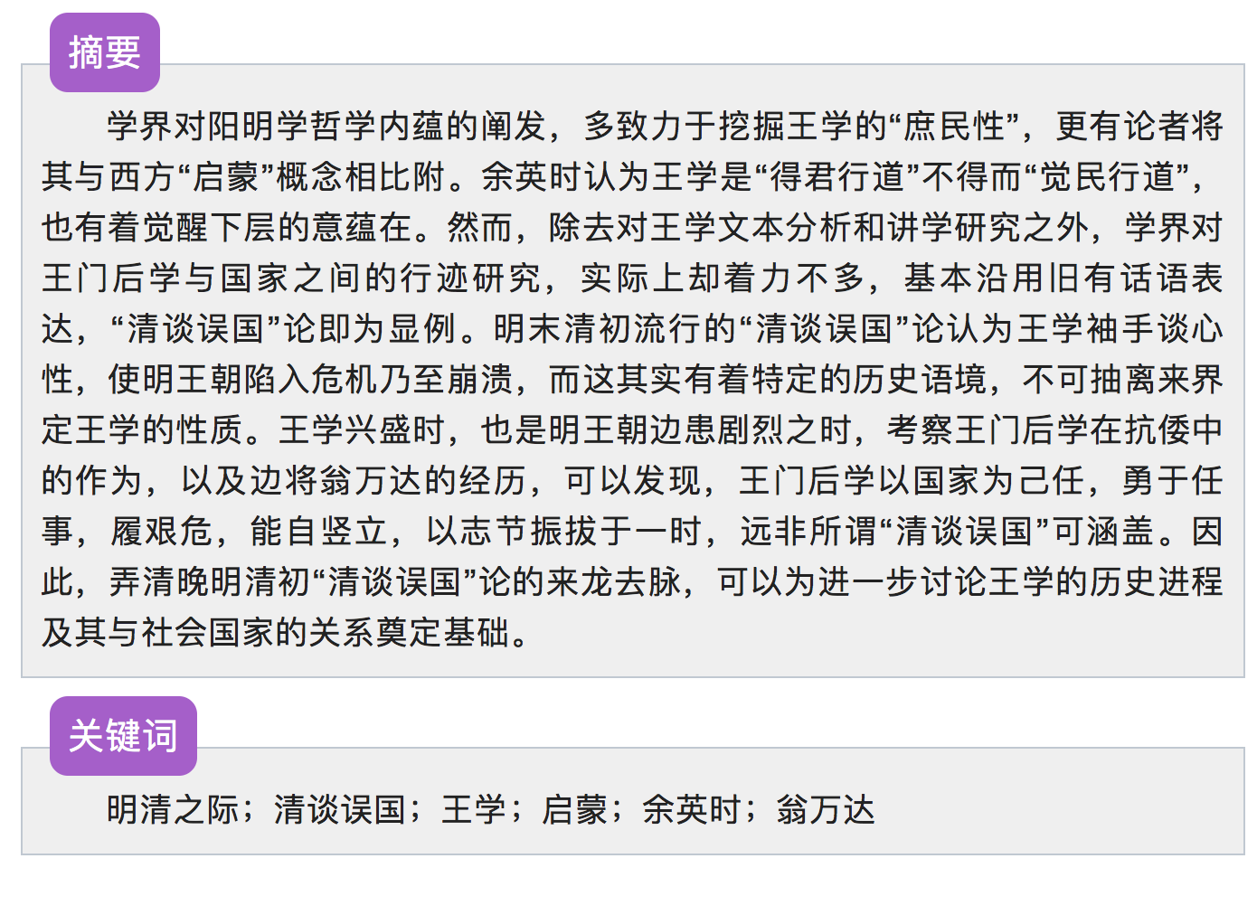
“老手”可能的错处（内容结构层面）
问题与观点：问题与观点不清晰；问题与观点之间没有形成呼应
论证与叙事：论证／论据不充足；论述中存在断裂
逻辑与结构：逻辑／线索散乱
可操作的检验法：答辩时，一些老师会让学生在系统展开前首先说明自己研究的是什么问题，在这一问题上持何种观点，采取了何种方法，面对何种对手；随后简要叙述自己论述的主要步骤（写摘要）
此处仅仅是“列出”这些问题，关于如何做出缜密的、符合逻辑的叙述或论证，我们将后续详细论及

Slide 9
论文的逻辑构造是怎样的？（正常版）
问题缘起（起）
与学术史传统的对话（转）
由王学“进步论”引出“清谈误国”论
如何看待与评价“清谈误国论”的问题
明王朝的灭亡是一个复杂的历史事件
阳明学的“去文本化”与王门后学的“去知识分子化”
《明儒学案》的风险
学术史传统（承）
谁提出了“清谈误国”论
“清谈误国论”的来由与动机
自身观点的确立（合）
王学士人的“实际”事功非常突出（如翁万达等）
王学“清谈误国”之说，在以顾炎武等人那里，是因为理学内部学术分歧，并进而受晚明国势日危的刺激而发的激愤之词，在清初则有着国家功令的引导，两者巧妙地结合在一起，成为定论。（结论的意义）
注：此处所述的是一种“逻辑结构”，即完整的论文可以被拆解为（也应当能被拆解为）这四个部分，不一定是论文实际上的结构和顺序（但在特定情况下可以称为实际顺序，如在写作引言时，常需在其中点出问题缘起和学术史传统）

Slide 10
论文的逻辑构造是怎样的？（低配版）
“低配”和“正常”的区别在于，初学者的“低配”版不要求对学术史传统有较好的把握，因而其对话性质可以较弱，独白和“转述”的性质较强。简言之，把论文当作“讲义”来写，例如以某个概念或视角为核心将某一文本串联起来，或说明文本本身的来龙去脉，对其进行“重构”。
例子：我自己的论文——马克思的“有机体”概念／牛津期间的Essay
这样的“低配”论文写作也是一种非常基本的训练和积累

Slide 11
如何从“正常”上升到“优秀”：进阶标准与“深度”的来由
问题／观点：提出较独到的观点
论证：论证扎实且独出心裁
结构流畅、衔接自然、语言简明且优雅
对于“清谈误国论”这种常见观点的批判，而且其批判延伸到了整个“问题链”：即此种观点如何形成，应当如何看待王学……因而此种观点不仅“新颖”而且“完备-系统”。
如要提出独到观点，则需要学术史的积累，以及对已有研究的充分把握
论证的“扎实”体现在，这篇文章全文并没有使用孤证，而且不同论据之前有所关联，而不是单纯并列
论证的“独出心裁”体现在，这篇文章指出了现有论证角度的局限，并从新的角度，运用新的材料进行了论证
做到这点需要对自己的原始文献有非常充分的把握
要“递进”：一避免拖沓，二避免跳跃。（哲学系一般会用“关键概念”和“关键论点”的过渡来判断拖沓和跳跃）
中文系荐书：田晓菲
哲学系荐书：陈来老师的一系列著作
历史系荐书：余英时、史景迁
注：以上进阶标准都没有短时间“速成”的方法，需要长时间的积累

Slide 12
注：此处的“论证”和“逻辑”都需要从广义意义上理解，每个学科都有自身的逻辑和论证模式，并非只是哲学论证和形式逻辑

Slide 13
如何形成“问题意识”
02

Slide 14
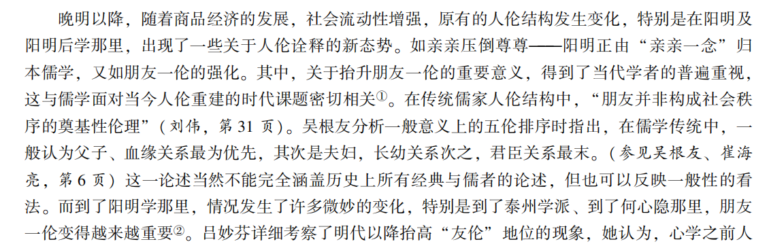
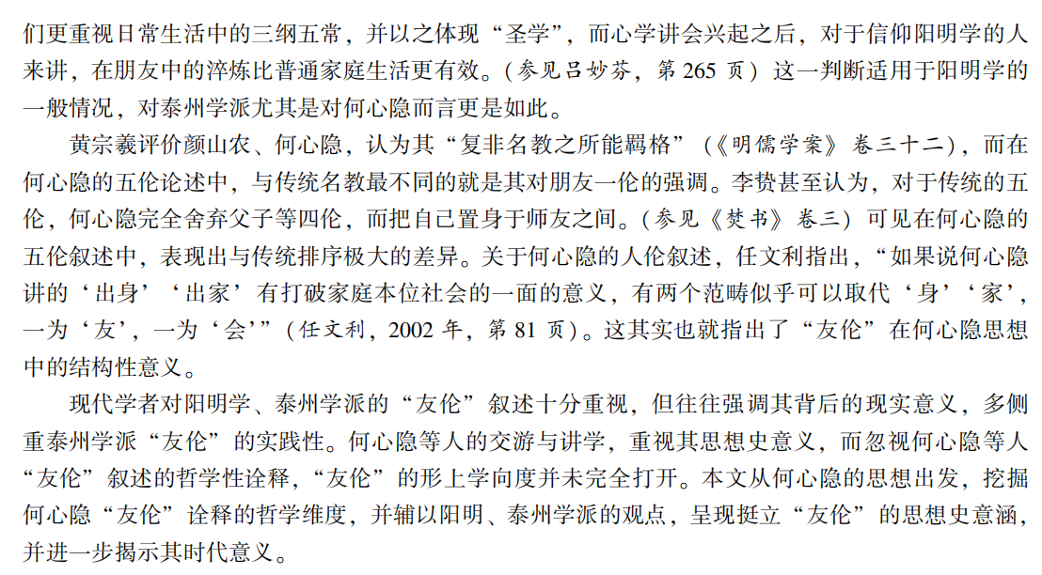
05
案例分析
材料：对何心隐的集中分析
角度：哲学性诠释、形而上学向度；这种角度不仅“新”，且让这些材料和旧的问题（如阳明、泰州的学说，以及现代人伦结构的命运）发生关联
把握现有研究：了解现有的主要研究，并能提炼出“友伦”这样一个核心概念，并意识到其不足在于“哲学性诠释”的缺失。
迁移潜在方法：意识到“哲学诠释”和“形而上学”是中国哲学和哲学史研究的一个重要维度。
这些加起来就构成了一个完整的“问题意识”。如果能够完成这样的搭建，就可以说，我们至少有了一个“可行”的选题。而这个选题有多好则取决于与旧有问题的关联多大。

Slide 15
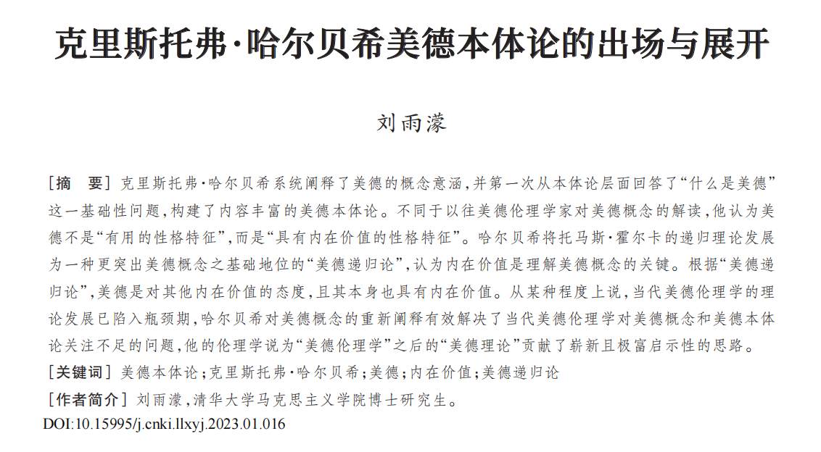
05
案例分析

Slide 16
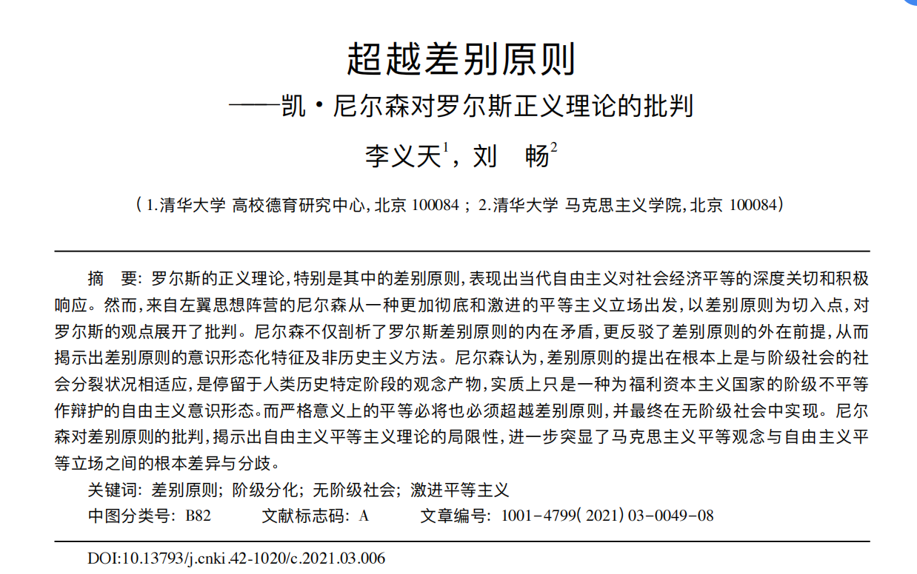
05
案例分析

Slide 17
问题意识之“道”：形成问题意识=写好文献综述
文献综述的两种模式
从文献综述中把握什么？
基本模式：按照时间顺序进行梳理
进阶模式：以代表性人物／节点性文献为轴心进行发散
“材料结构”：哪些材料已经得到了充分的解读和应用，哪些材料尚未得到系统的挖掘
“问题结构”：在这一领域存在哪些问题？哪些问题上已经形成了共识性理解，哪些问题尚处于争论之中，对某些问题的解答是否会影响到对其他问题的探讨？
“视角结构”：研究这一领域时研究者通常采取的视角是怎样的？是否存在其他有成效、但还没有得到充分挖掘的视角？
且这三种结构经常是密切相关，彼此互动的。
进阶型的综述可以“由点及面”：先拿出有代表性的一篇文献，然后回答两个问题：相较于之前的文献，这篇文献为何代表了一个大的进步？在哪些方面是优秀的？／对于之后的文献，它提出了怎样的问题，后续文献如何回应，或如何看待这一文献
思考：黄振萍老师的论文如何体现了我们所说的，三种需要从文献综述中把握的结构？

Slide 18
问题意识之“术”：初学者如何尽快选到“能写”的题目
从老师处获得选题
和老师沟通，从老师处获得选题（老师也很期待大家和自己沟通，很害怕看到不经沟通就出现的，离谱的题目，有的老师甚至会强制要求学期中沟通选题）
从对立中获得选题
从冲突对立的两种观点中获得选题（任何学者基本都会在著作中列出与自己不同的观点，并且与其他学者有所论辩）（如我的“林枫计划”结业论文：塔克-伍德命题）
从困惑中获得选题
从自己感到“困惑”，或者觉得“重要”的概念入手对其含义进行梳理（尽量让自己的困惑成为具有可操作性的选题，如浓缩在一个“概念”上，建议也同时和老师交流）
从听课中获得选题
文献综述不仅要起到“回顾”的作用，回顾某个问题的研究在历史上的发展，还要有一个“前瞻”的作用；而且重量级学者的作品可能较老，涵盖不到新出现的问题

Slide 19
检验一个选题是否合适“能写”的两个标准
是否“有意义”
对解决自己的困惑是否有意义；对更好理解某一文本是否有意义；对当前的学术研究，初学者可以关注前两个层面的意义，后一个层面的意义需要比较深的对学术史的把握
是否“可操作”
能否落实到某个（些）具体的概念（关键词）和文本？能否以一种较为明确的逻辑来加以论述？比较以下两个选题：犹太教对法兰克福学派的影响／萨特与卢卡奇之辩：萨特转向马克思主义的思想契机。前者是两个广袤的范畴，其中的概念、文本、人物、事件极多；后者落在具体的人和事上。当然，没有绝对“不可操作”的题目，需要量力而为
处理好这个选题需要涉及多少概念？进行多少层论述？（某种意义上，心里要有一个“开题报告”的腹稿

Slide 20
如何应对常见疑难
03

Slide 21
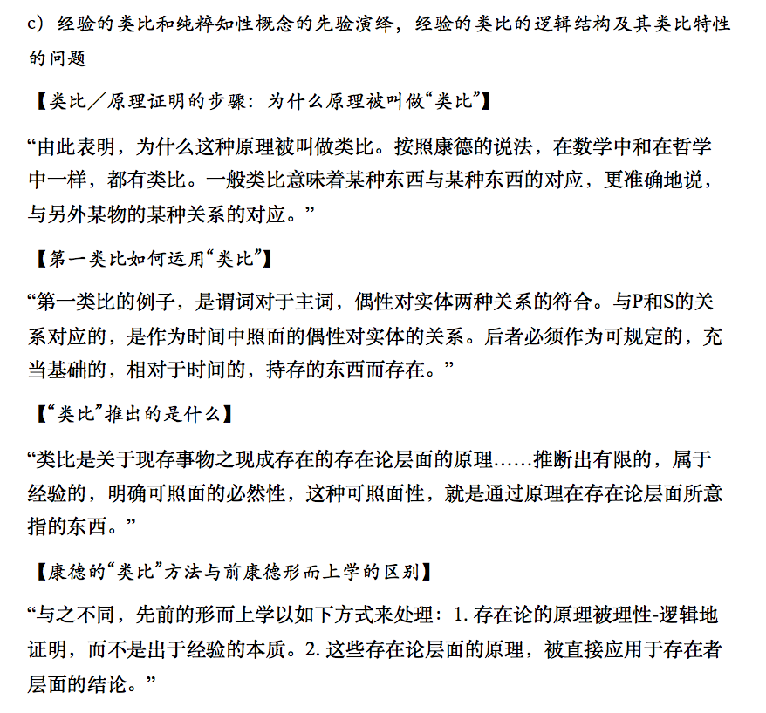
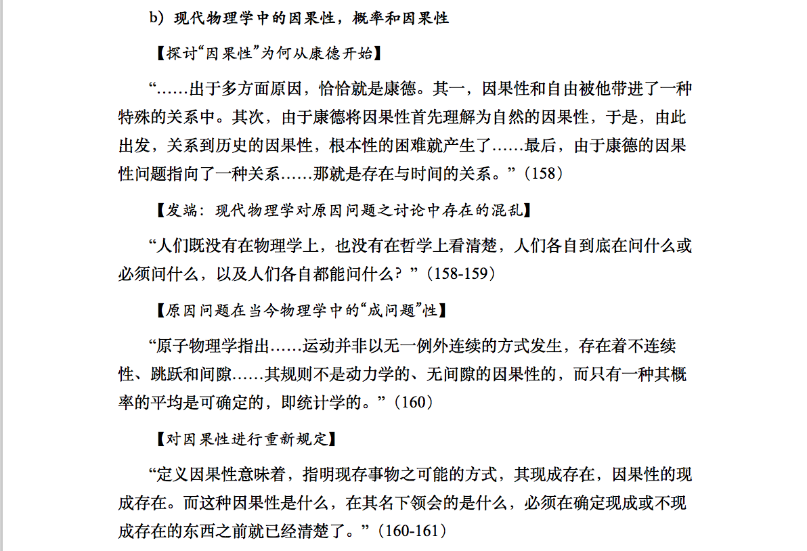
怎样在行文中展开逻辑和结构？
如何准备论文大纲
将大纲落实到每一个自然段。把每个自然段的核心概念或要论证的观点概括出来；然后检视每个段落的概念与观点之间是否能形成顺畅的衔接和过渡

Slide 22
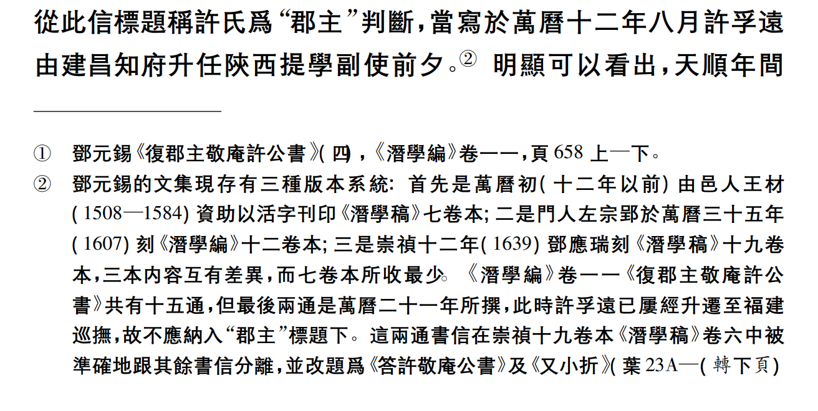
脚注
脚注的妙用
我们看到这是一个跨页的长脚注。正文只需要什么？只需要确定此信的基本情况和大致日期。但是，信件作为文献，在不同的文集、不同的版本中呈现不同的情况。如果不做说明，就得不到扎实的结论。但是，写在正文里，就显得枝节了。前引信，后说明，中间容不下对信件所录图书的版本信息的说明，尤其是邓元锡文集的版本又很复杂，有三个系统，需要很多文字加以解释。这就体现出脚注的妙用了：将行文有赘余的，但又必须解释的部分囊括其中，既保证论文的推进，又保证坚实的材料依据。

Slide 23
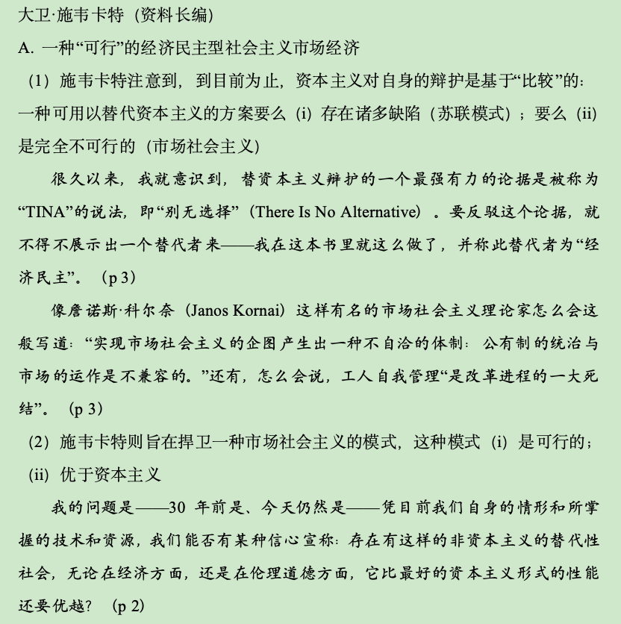
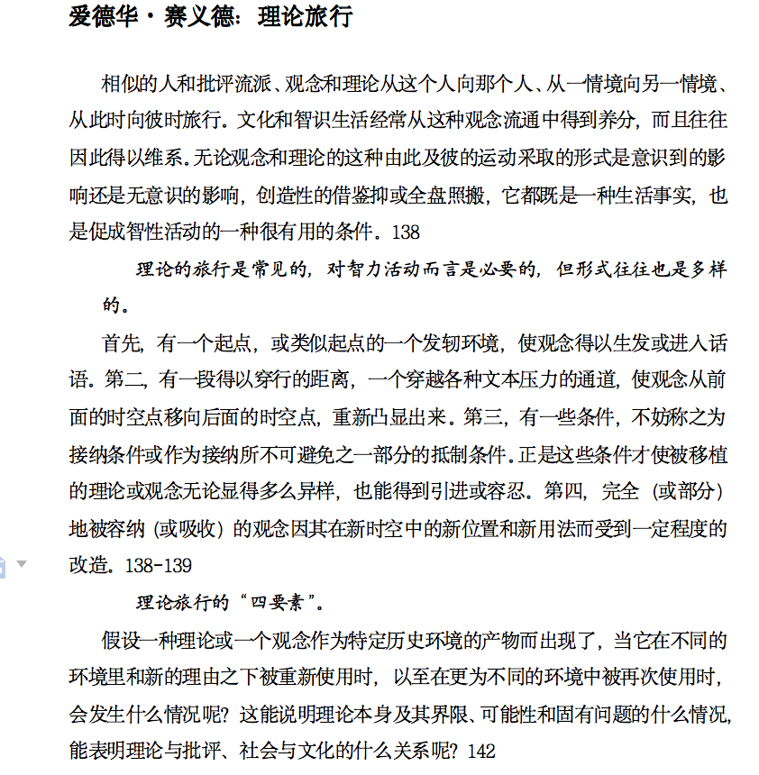

Slide 24
逻辑结构的检验与写作时间的安排
逻辑结构的检验
讲述法（假想自己要做一场简短的学术报告）；抽丝剥茧法（检验自己的论文能否被提炼为几个相互递进，指向最终结论的命题）；思维导图法（能否根据自己的论文绘制一张清晰的思维导图）。三种方法的核心都在于检验自己的论文是否被一幅清晰的“骨架”所支撑
写作时间的安排
没有标准答案，但需要注意两个原则：（1）构思的整体性：首先通过阅读，做笔记等方式，直到自己心中慢慢浮现出“论文的逻辑构造”所要求的几个步骤（见第8、9页PPT），但也不排除个别人可以进行“生成性”写作（2）写作的连贯性：文章写作中不要中断太长时间，尽量避免双线（多线）操作。尽量不要在期末赶ddl。
注：我个人构思写作的一般流程是：（1）泛读；（2）找到数个可能的选题；（3）进一步阅读，确定其意义和可操作性；（4）选定题目；（5）进一步阅读，直到结构浮现；（6）写作大纲；（7）写作

Slide 25
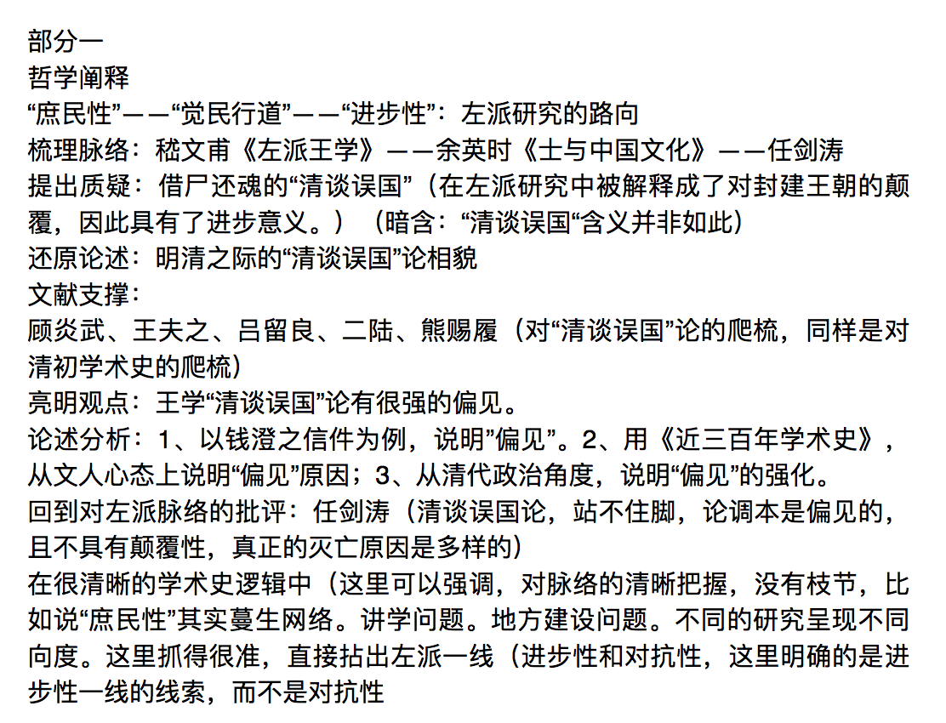
一个检验逻辑结构的实例操作
右图为我们对文章逻辑结构的还原。可以看到这篇文章中可以很清楚地抽出一个“逻辑骨架”，这一骨架可以呈现为思维导图，也可以体现为一系列观点的层进
同时，我们也可以印证之前的一些判断，即一篇论文的“深度”很大程度上在于对学术传统深入且精准的把握，以及对材料的熟稔和取用

Slide 26
补充与附加材料
04

Slide 27
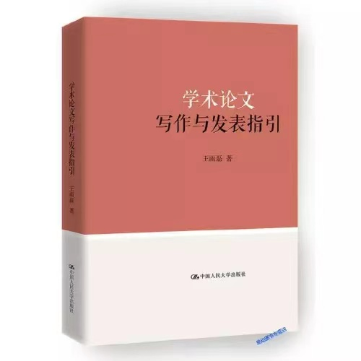
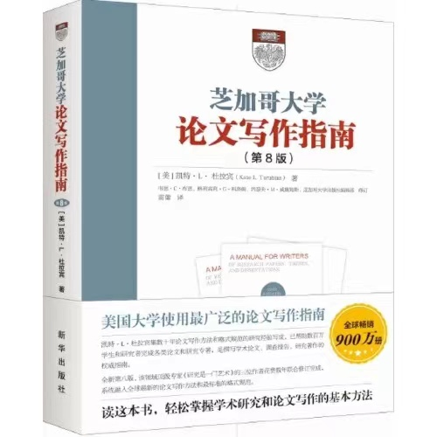
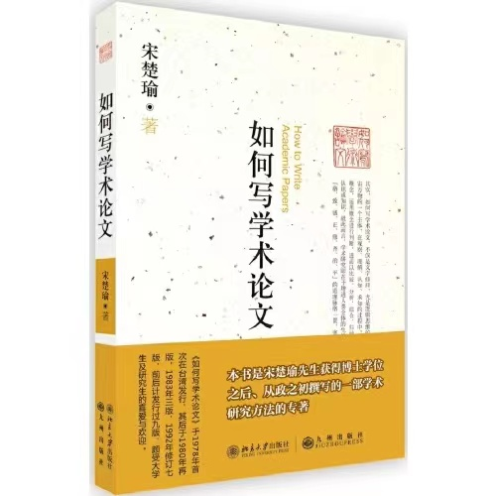
其他系统论述论文写作的书籍
上述推荐书目来自瞿旭彤老师所组织的论文研讨班，对于广义的人文社科论文写作均有借鉴意义

Slide 28
欢迎各位提问
请填反馈问卷

